Slide 1
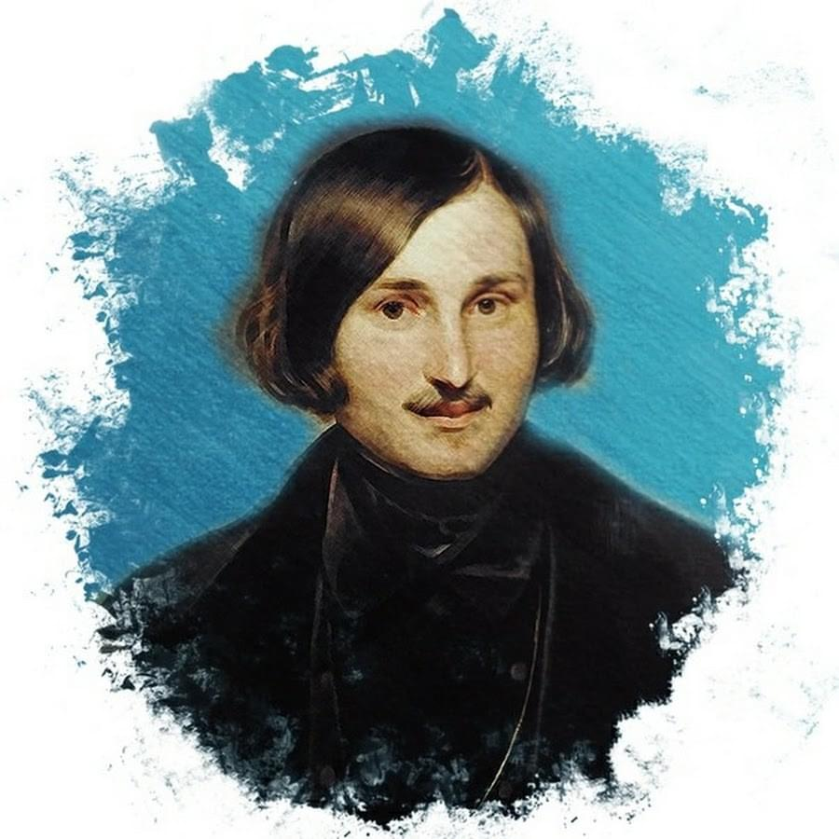
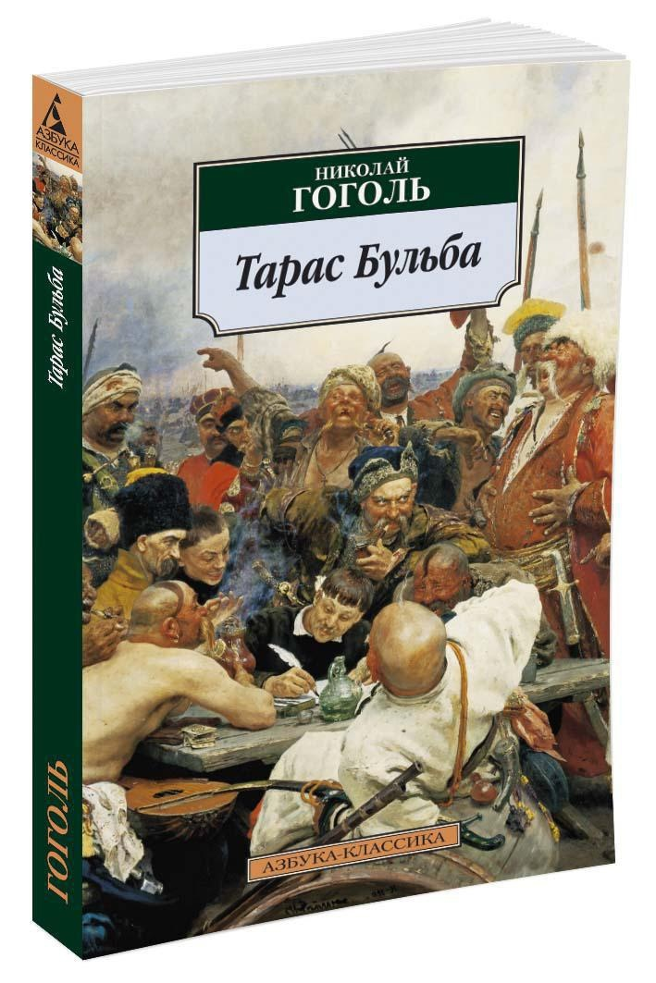
Н.В. Гоголь «Тарас Бульба». Урок 1

Slide 2
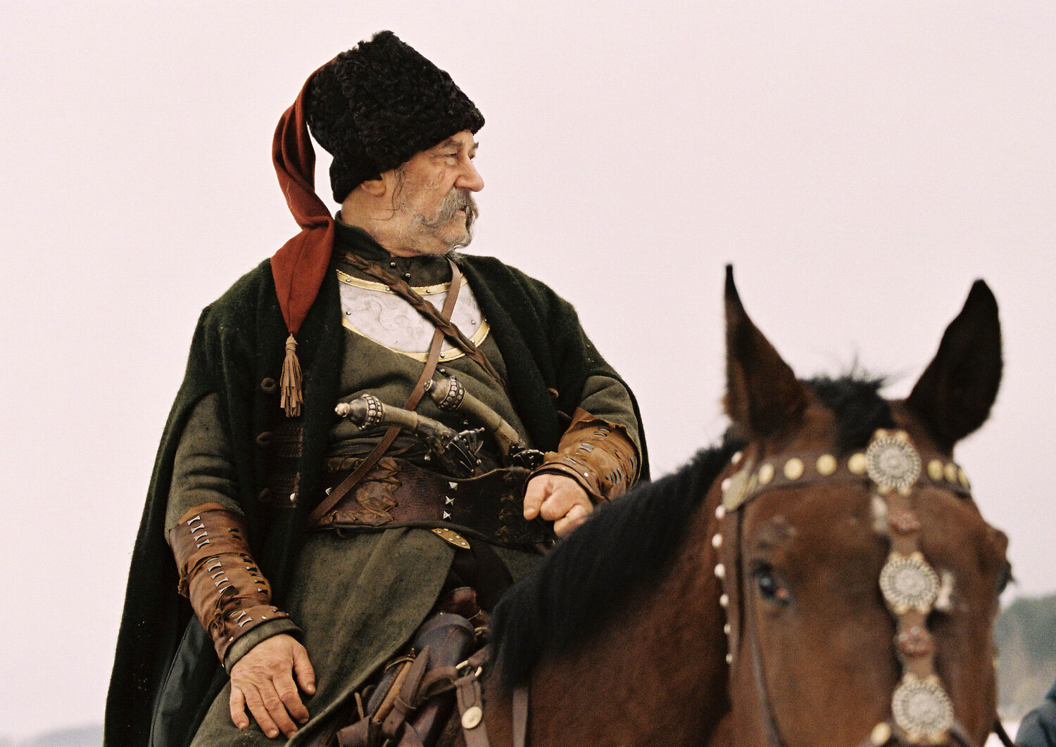
ЖАНР:
ПОВЕСТЬ,
входящая в цикл «Миргород»
Время:
первая половина 17 века
История
казацкого восстания
1637-1638

Slide 3
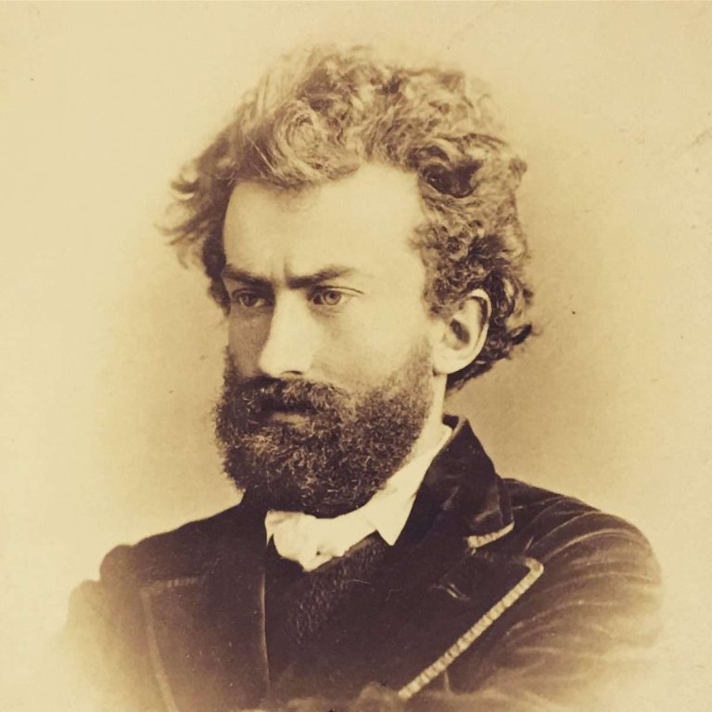
Прообраз
предок известного путешественника Н.Н.Миклухо-Маклая
Ни одного определенного
исторического факта в повести нет.
Даже осада Дубно
соотнесена с легендой, а не с историей

Slide 4
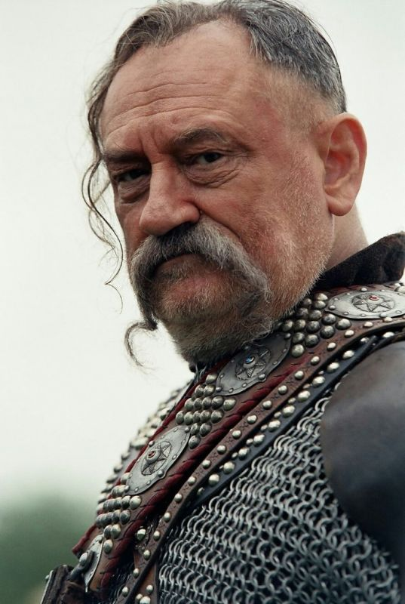
Запомнить!
Жанр - повесть
Тема- любовь к родине
Фразеологизмы:
«Терпи, козак, - атаманом будешь...»
«Нет уз святее товарищества»
«Нет силы сильнее веры»

Slide 5
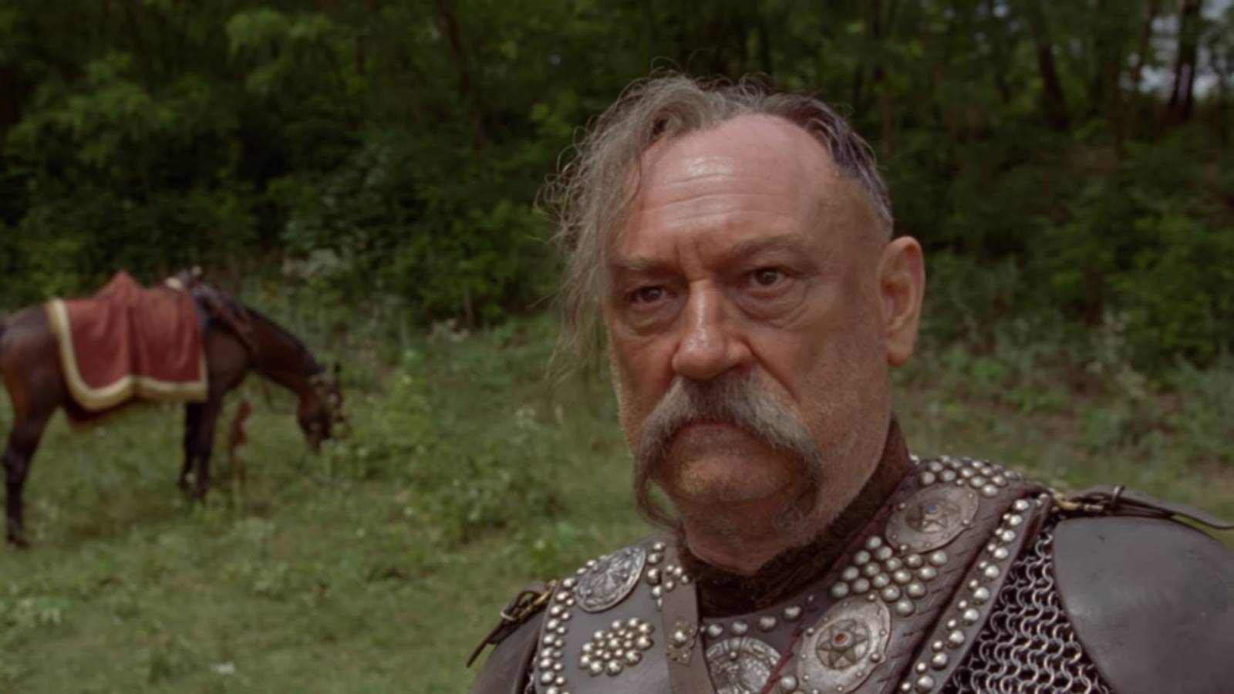

Slide 6
Жанр - повесть
Повесть - это эпическое прозаическое художественное произведение.
Чем отличается от рассказа?
- более развернутый сюжет
-более широкий охват событий
-количество второстепенных персонажей
-наличие описаний

Slide 7
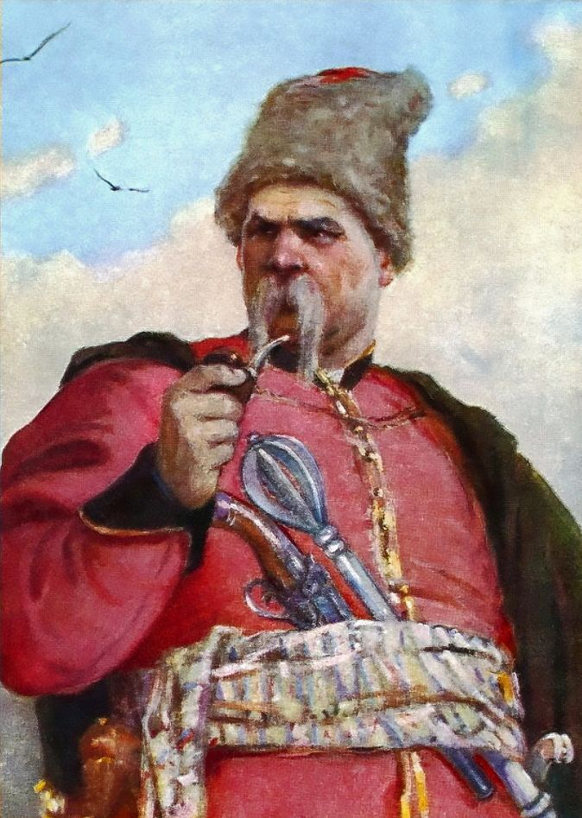
...
«Вишь, какой батько! -
подумал про себя
старший сын Остап,
- всё старый,
собака, знает,
а еще прикидывается».

Slide 8
Полное описание дома:
Бульба повел сыновей своих в светлицу, откуда проворно выбежали две красивые девки-прислужницы в червонных монистах, прибиравшие комнаты. Они, как видно, испугались приезда паничей, не любивших спускать никому, или же просто хотели соблюсти свой женский обычай: вскрикнуть и броситься опрометью, увидевши мужчину, и потому долго закрываться от сильного стыда рукавом. Светлица была убрана во вкусе того времени, о котором живые намеки остались только в песнях да в народных думах, уже не поющихся более на Украйне бородатыми старцами-слепцами в сопровождении тихого треньканья бандуры, в виду обступившего народа; во вкусе того бранного, трудного времени, когда начались разыгрываться схватки и битвы на Украйне за унию. Все было чисто, вымазано цветной глиною. На стенах — сабли, нагайки, сетки для птиц, невода и ружья, хитро обделанный рог для пороху, золотая уздечка на коня и путы с серебряными бляхами. Окна в светлице были м, приходившим каждый год домой на каникулярное время; приходившим потому, что у них не было еще коней, и потому, что не в обычае было позволять школярам ездить верхом. У них были только длинные чубы, за которые мог выдрать их всякий козак, носивший оружие. Бульба только при выпуске их послал им из табуна своего пару молодых жеребцов.

Slide 9
Описание дома Тараса Бульбы
Дом Тараса Бульбы и его семьи был чистым, ухоженным, но без намёка на роскошь, которую не любил хозяин дома. Над столом висела икона. Многочисленные сабли, нагайки, кубки говорили о том, что в неспокойное время живут здесь люди, готовые в любую минуту обороняться от врагов. И во время пира, которые устроил Тарас в честь встречи сыновей, сразу зазвучали воинственные речи.

Slide 10
Остап и Андрий

Slide 11
Внешний облик братьев из повести Н. В. Гоголя “Тарас Бульба” очень схож. Они оба сильные и крепкие, оба – настоящие казаки, у обоих казацкие чубы и черные усы. Но все-таки их разные характеры отразились и на внешности:
Остапу 22 года. Он сначала показан как крепкий юноша с легким пухом вместо бороды. Отец смеется с его семинаристской рясы и длинной свитки. Но уже на Сечи – это крепкий, закаленный походами казак, в чем-то грубоватый. Он типичный казак, похож на отца. Характер его такой же, как и внешность, – крепкий, простой, непримиримый, целеустремленный и сильный духом. Борьба за родную землю – его единственная цель;
Андрию 20 лет. Он тоньше, но тоже высокий и крепкий. Сначала очень похож на брата (усики, свитка, ряса). На Сечи становится крепче и увереннее, но все же отличается от брата тонкостью черт и красотой. Он описан как витязь, который выглядит всех бойчее и красивее, несется будто молодой борзой пес. Его черные волосы летят, а шарф, подаренный красавицей, развевается. Он не создан для боя, он романтик. Трагедия разыгрывается из-за несоответствия его желаний, внутренних потребностей и реальности, которую приготовил для него отец.

Slide 12
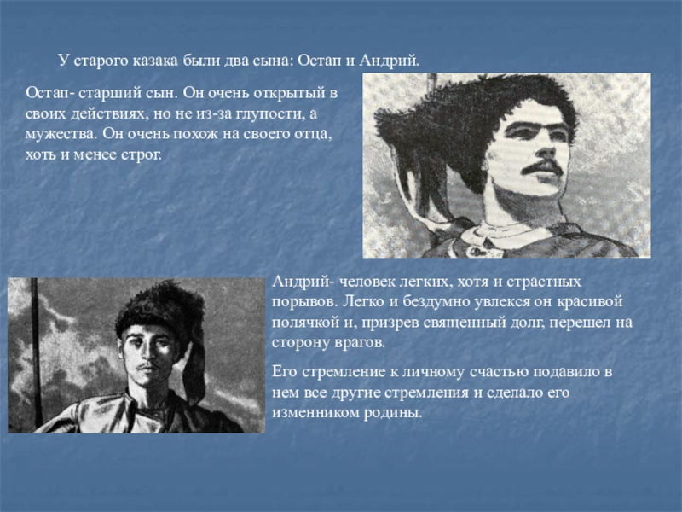

Slide 13
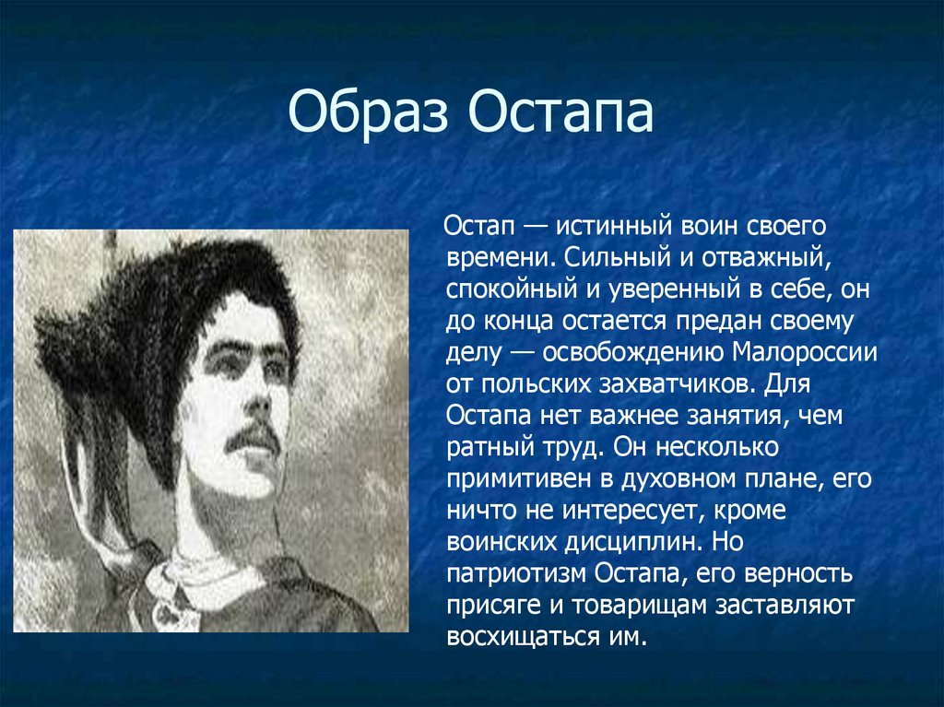

Slide 14
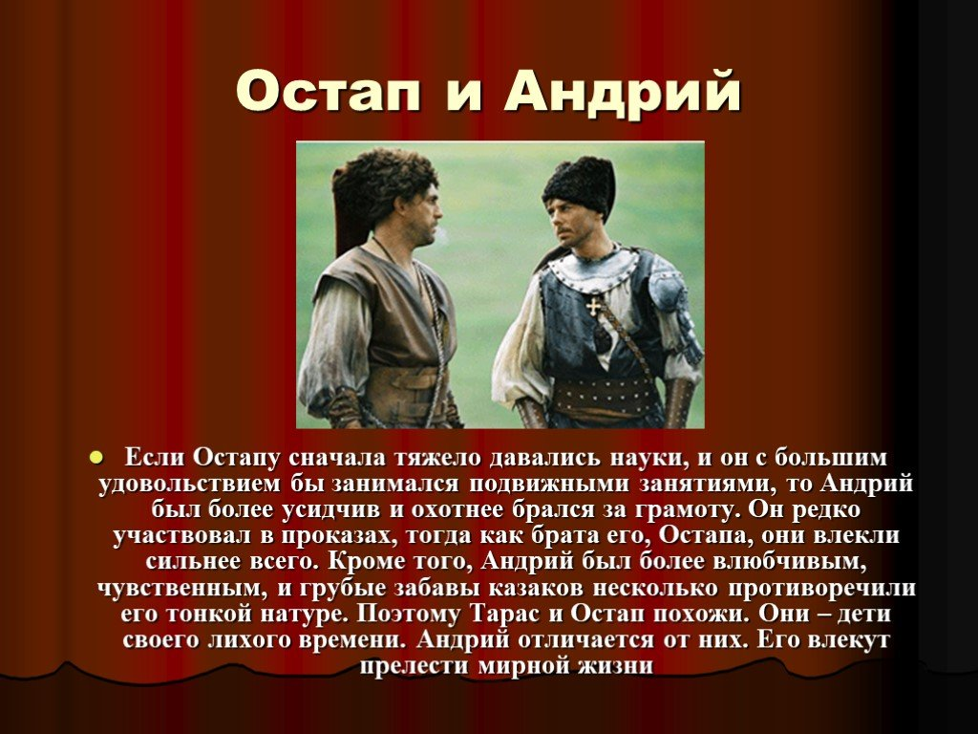

Slide 15
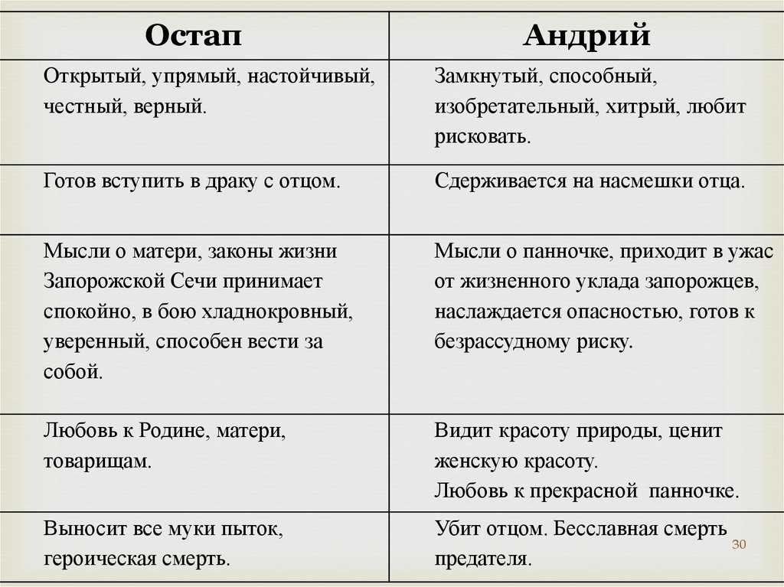

Slide 16
